Slide 1
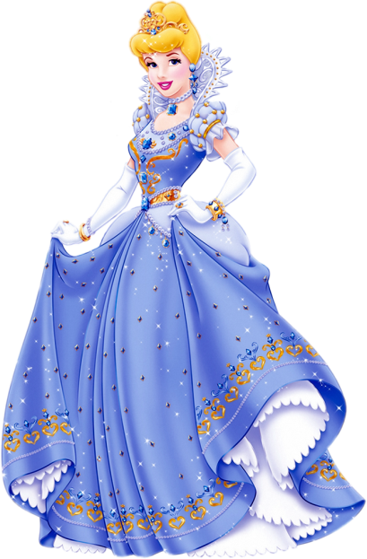
Интерактивный тренажер по теме:
«Имя прилагательное.
Повторение изученного в 5 классе»
Автор: учитель русского языка и литературы
МКОУ Заволжского лицея Голубева Е.А.

Slide 2
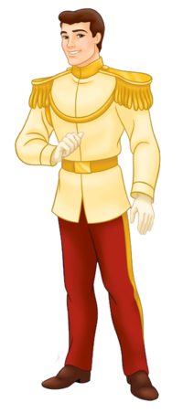
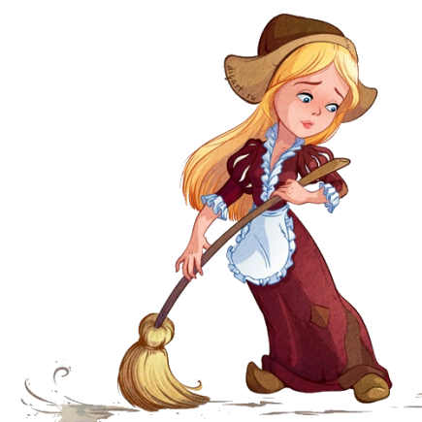
Дорогие ребята!
Предлагаю вам принять участие в интерактивной игре, в которой вы сможете вспомнить страницы сказки «Золушка» Шарля Перро. Золушке очень нужна ваша помощь, ведь она так хочет попасть на бал! Однако злая мачеха и ее дочери опять строят козни! Помоги Золушке встретиться с принцем!

Slide 3
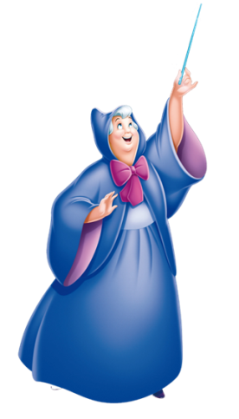
Тяжело заболела, глубокая печаль
-
Грязная работа, назвали Золушкой
-
Прилагательные отвечают на вопросы: КАКОЙ? ЧЕЙ?
Ворчливая мачеха, ссоры сестер
-
Молодой принц, в большом дворце
+
1. В каком ряду оба слова прилагательные?
Помощь?

Slide 4
Красавица в белом платье
-
С хрустальной палочкой в руке
-
Падеж прилагательного определяется по падежу существительного, к которому относится
Это была добрая фея
-
Выбрала лучшую тыкву
+
2. В каком ряду прилагательное стоит в винительном падеже?
Помощь?

Slide 5
Волшебной палочкой
-
В золоченую карету
-
Падеж и число прилагательного определяется по падежу существительного
В красивых коней
+
Превосходная упряжка
-
3. В каком ряду прилагательное стоит в вин. падеже, мн. числе?
Помощь?

Slide 6
Стояла в стар…м платье
-
наряд из серебрян…й парчи
-
Задать вопрос.
Какое окончание пишется в вопросе, такое и в прилагательном.
Сверкало драгоценн…ми камнями
-
Хрустальн…ю туфельку
+
4. В каком ряду в окончании прилагательного пишется буква У?
Помощь?

Slide 7
Окажеш… помощ…
-
Вернеш…ся в полноч….
-
Ь пишется в глаголах и существительных не 3 склонения,
НЕ пишется в прилагательных
Конь резв и горяч…
+
Дождеш…ся новых встреч…
-
5. В каком ряду во всех словах не пишется Ь после шипящего?
Помощь?

Slide 8
Искусно приколоть
-
Сделаться потоньше
-
Полные прилагательные – КАКОЙ?
Краткие прилагательные – КАКОВ?
Наряды хороши
-
Золушка была прекрасна
+
6. В каком ряду есть краткое прилагательное в единственном числе?
Помощь?

Slide 9
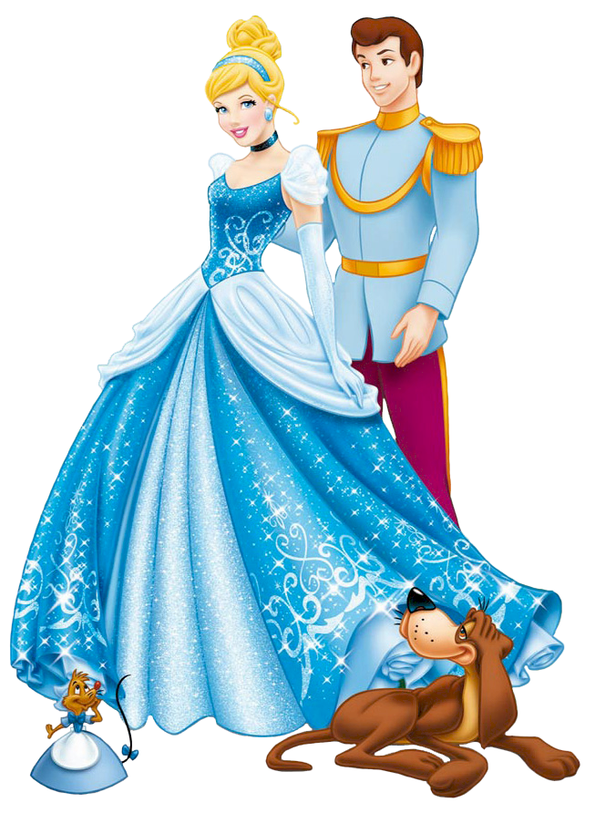
Задания первого тура вы выполнили!
Помогли Золушке попасть на бал.
Но, как известно, на балу Золушка потеряла туфельку после того, как часы пробили двенадцать. Она снова рассталась с принцем!
Найдет ли он хозяйку туфельки?
Итоговый тест

